Slide 1
连通分量

Slide 2
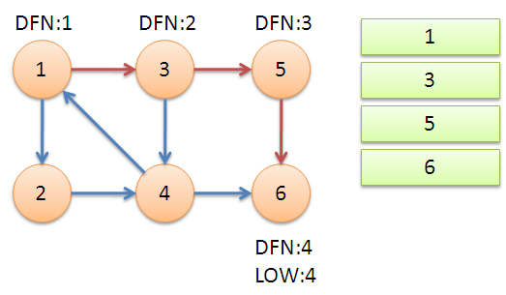
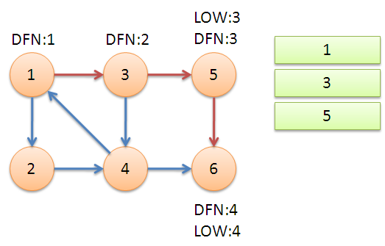
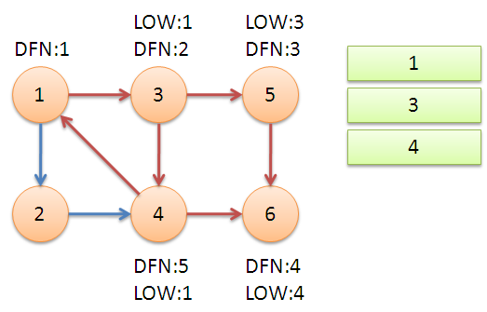
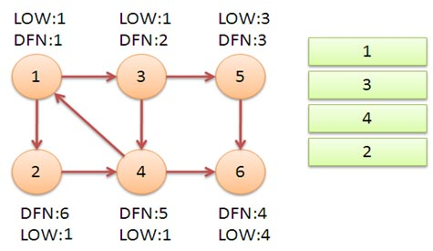
DFS整个图，利用时间戳(dfn)值打下标记。

Slide 3
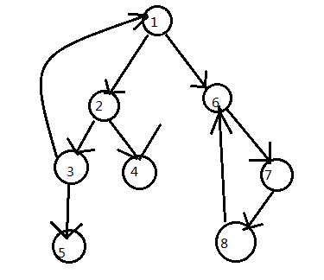
割点
无向图G中，删除某点u后，若联通分量数目增加，则u为此图G中的一个割点。这意味着若在连通图中删除割点，则图变得不连通。
DFS整个图，利用时间戳打下标记，可以得到定理：非根节点u是图G的割点当且仅当u存在一个子节点v，使得v及其后代都没有反向边连向u的祖先（不包括u）。DFS森林的性质对于此定理的正确性而言极其重要！若令low[u]为u及其后代所能连回的最早的祖先的dfn值（时间戳），定理又可表述为：非根节点u是图G的割点当且仅当u存在一个子节点v，使得low[v]>=dfn[u]。
割边
在DFS森林的基础上，若v的后代只能连回v自己，（即low[v]>dfn[u]），那么(u,v)其实就是割边，即删除此边则图G联通分量数目增加，连通图变得不连通。

Slide 4
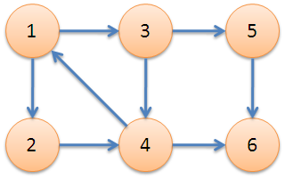
有向图强连通分量
有向图强连通分量在有向图G中，如果两个顶点vi,vj间（vi>vj）有一条从vi到vj的有向路径，同时还有一条从vj到vi的有向路径，则称两个顶点强连通(strongly connected)。如果有向图G的每两个顶点都强连通，称G是一个强连通图。有向图的极大强连通子图，称为强连通分量
下图中，子图{1,2,3,4}为一个强连通分量，因为顶点1,2,3,4两两可达。{5},{6}也分别是两个强连通分量。

Slide 5
Tarjan算法
Tarjan算法是基于对图深度优先搜索的算法，每个强连通分量为搜索树中的一棵子树。搜索时，把当前搜索树中未处理的节点加入一个堆栈，回溯时可以判断栈顶到栈中的节点是否为一个强连通分量。
定义DFN(u)为节点u搜索的次序编号(时间戳)，Low(u)为u或u的子树能够追溯到的最早的栈中节点的次序号。由定义可以得出，
Low(u)=Min{
DFN(u),
Low(v),(u,v)为树枝边，u为v的父节点
DFN(v),(u,v)为指向栈中节点的后向边(非横叉边)
}
当DFN(u)=Low(u)时，以u为根的搜索子树上所有节点是一个强连通分量。

Slide 6
